Slide 1

基于涂鸦云的OTA 开发总结
新市场研发 钱百静
2018年9月13
信 多 达 集 团

Slide 2
目 录
OTA概念
OTA流程及分区
BootLoader分析
App分析
升级包完整性
其他
信 多 达 集 团

Slide 3
01
OTA概念
信 多 达 集 团

Slide 4
OTA概念
OTA（Over－the－Air Technology）即空中下载技术，在嵌入式环境中一般是指基于无线网络的远程升级，其功能实现类似于MCU的IAP功能。
在目前大部分的嵌入式运用场景是基于云端服务器和网络链路传输，实现本地MCU程序更新。
信 多 达 集 团

Slide 5
02
OTA流程及分区
信 多 达 集 团

Slide 6
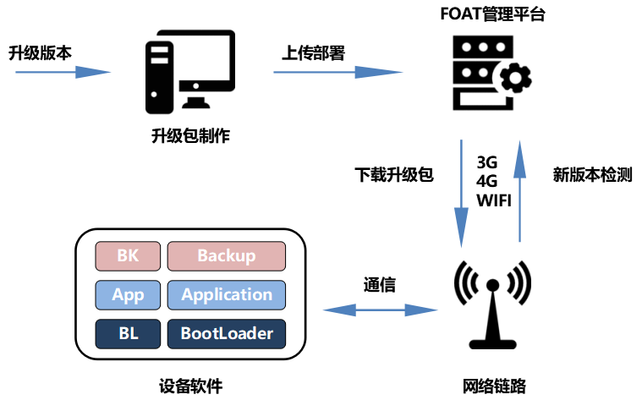
OTA流程及分区
1、一般流程
产生最新升级可执行文件(Bin),在PC端对Bin文件进行适当处理，满足升级要求(如果云端支持Bin文件处理可省略该步骤)
将处理的Bin文件部署到例如涂鸦、机智云等FOAT管理平台
平台会通过推送、提醒等方式提示升级。一旦启动升级，云平台会分包发送完成Bin文件传输
设备接收完成进行复位升级。
信 多 达 集 团

Slide 7

OTA流程及分区
2、分区
一般一个MCU中只运行一个应用程序(App)，由于要满足类似IAP功能，需要运行BootLoader进行引导升级，故需要在MCU有2段代码要运行(BootLoader和App非同时运行)。程序开始时先由BootLoader进行程序升级具体操作，当执行完成后检查应用程序正常，跳转到App运行。
信 多 达 集 团

Slide 8
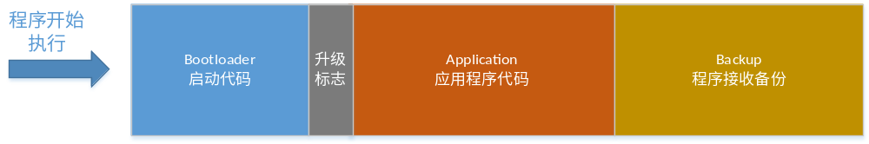
OTA流程及分区
2、分区
由于OAT一般由App执行网络数据接收，无法进行实时升级。需要将数据先进行接收存储，接收完成后复位后再有BootLoader执行对应的程序升级和跳转工作，故会比一般的IAP多出一个程序备份区。为了确保接收完整后再升级，App通常会进行包完整性检查后写入升级标志到升级标志区，BootLoader进行判断后决定是否进行升级操作。对于有变量掉电存储的需要额外再建立一个参数存储区(目前Demo未做)。
以STM32F103C8T6为例，其FLASH大小为64K，页大小1K，起始地址为0x08000000。按BootLoader：7K；升级标志:1K; App区：28K；备份区：28K进行分配。
信 多 达 集 团

Slide 9
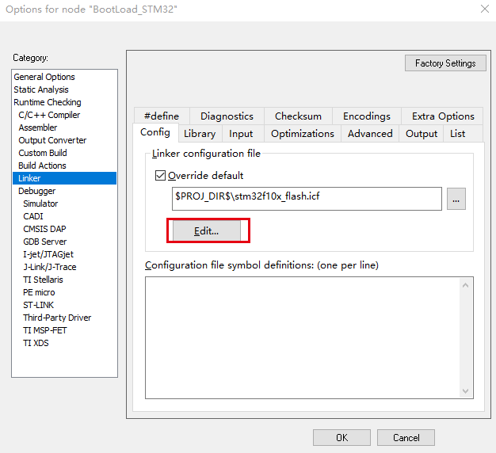
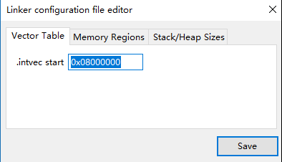
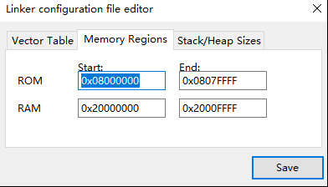
OTA流程及分区
3、工程配置（IAR）
由于程序地址不一定是从初始FLAS地址开始，故要进行相应的配置。
【BootLoader工程】：
信 多 达 集 团

Slide 10
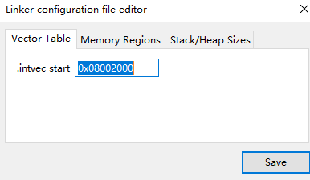
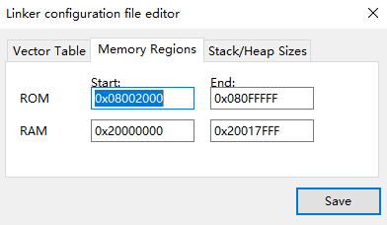
OTA流程及分区
3、工程配置（IAR）
【App工程】：
信 多 达 集 团

Slide 11
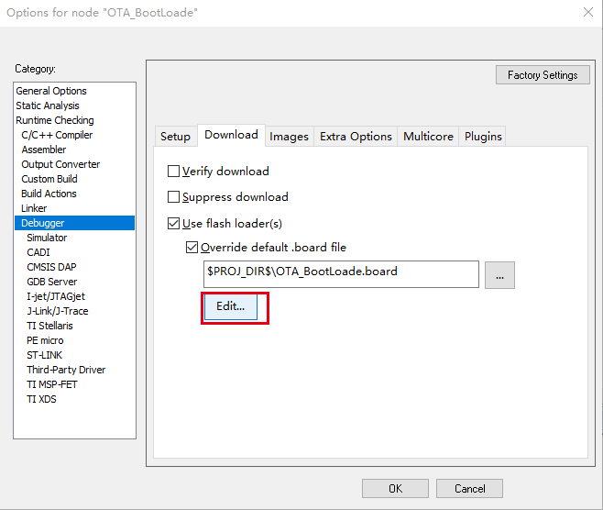
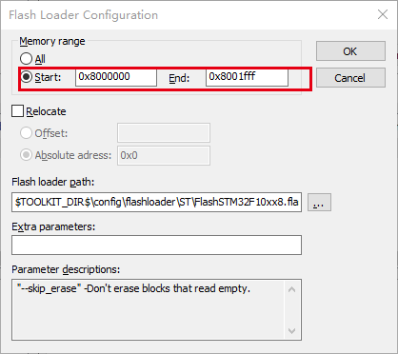
OTA流程及分区
3、仿真配置（IAR）
【BootLoader工程】：
信 多 达 集 团

Slide 12
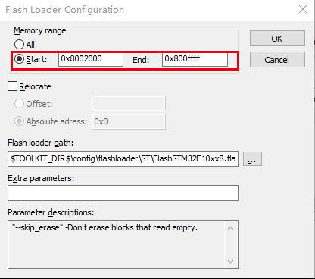
OTA流程及分区
3、仿真配置（IAR）
【App工程】：
信 多 达 集 团

Slide 13
03
BootLoader分析
信 多 达 集 团

Slide 14
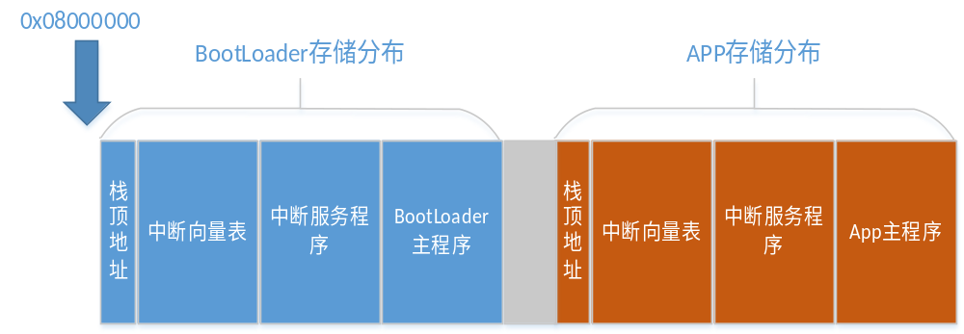
BootLoader分析
BootLoader程序主要完成设备特定初始化、升级需求检测、升级流程执行、程序跳转(跳到App)。
BootLoader代码在Flash中存储分布如下：
信 多 达 集 团

Slide 15
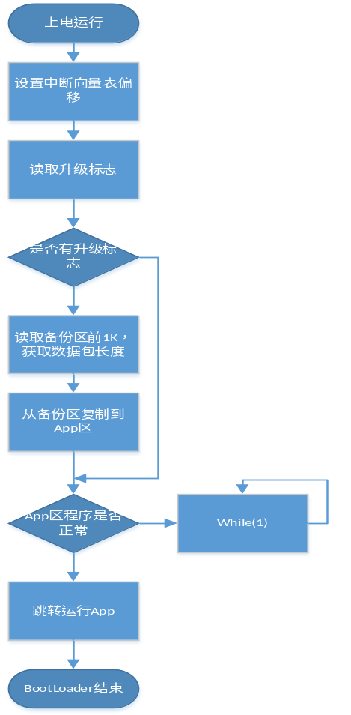
BootLoader分析
流程图
信 多 达 集 团

Slide 16
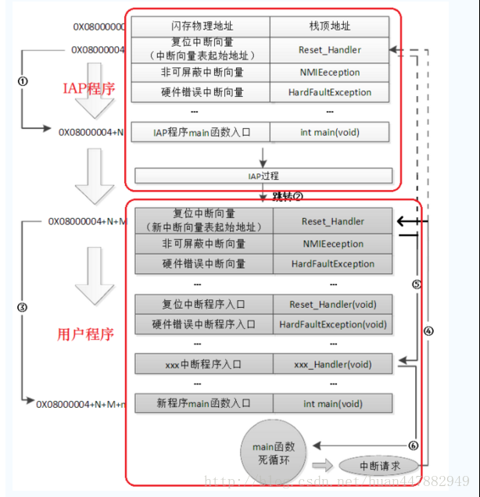
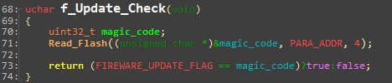
BootLoader分析
代码分析
*升级流程代码主要分布在【FirmwareUpdate.c】
1、设置中断向量表
由于上电后首先运行的是BootLoader，且其存储位置由FLASH分布图可知为从FLASH其实地址开始，故中断向量表设置偏移为0 。因为STM32只有一套中断向量表，故需要设置。
2、读取升级标志
读取升级标志区数据，如果有升级标志，向下执行升级流程，否则直接跳转。
信 多 达 集 团

Slide 17
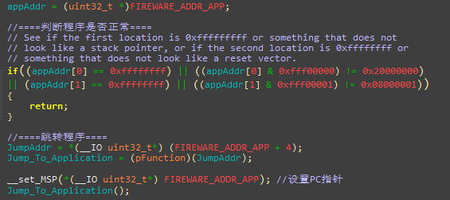
BootLoader分析
代码分析
3、升级流程
升级流程主要完成备份区的数据搬移到APP区，该过程不做完整性分析(完整性分析后面章节描述)。为了节省时间，该流程可以优化成只复制有效包大小，不对其余页擦除（分区大小28K）
4、跳转运行程序
跳转之前，需要确保App区程序搬移的一定正确性，由于程序的存储前四个字节为栈顶地址，必须落在RAM区，同时后四个字节为复位中断向量。判断后进行PC指针重设跳转。
信 多 达 集 团

Slide 18
04
App分析
信 多 达 集 团

Slide 19
App分析
App程序主要完成升级标志设置和清除、升级数据包接收存储、升级包完整性校验。
App代码在Flash中存储分布如下：
信 多 达 集 团

Slide 20
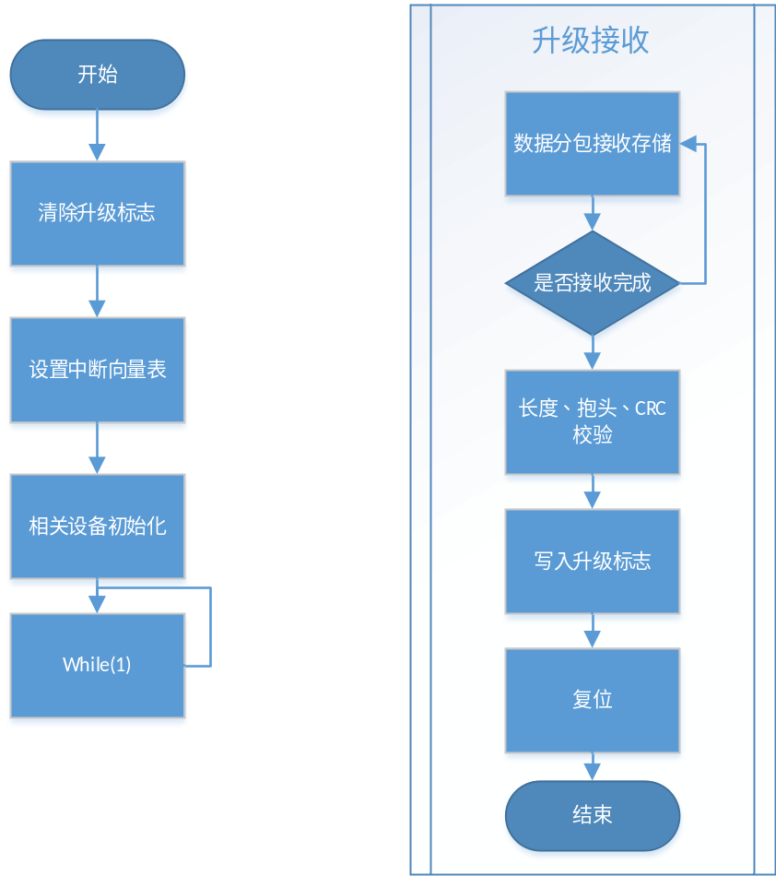
App分析
流程图
信 多 达 集 团

Slide 21
App分析
代码分析
1、清除升级标志
执行到运行程序说明升级流程已经结束，驱动升级标志区，如果有升级标志则擦除
2、设置中断向量表
由于App存储的位置为0x08002000(偏移8K)，故需要将中断向量表重新设置偏向0x2000
信 多 达 集 团

Slide 22
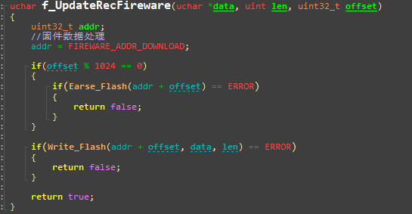
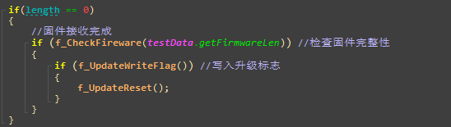
App分析
代码分析
3、接收存储
接收的数据包信息包含长度、数据及偏移，根据这些信息写入备份区
4、完整性分析
升级包在PC端做过预处理，在包中会包含长度、特征头、数据CRC(在头1K位置)，读取这些参数和接收完整的数据包做校验，判断是否数据包正确，根据结果判断是否进行复位升级。
信 多 达 集 团

Slide 23
05
升级包完整性
信 多 达 集 团

Slide 24
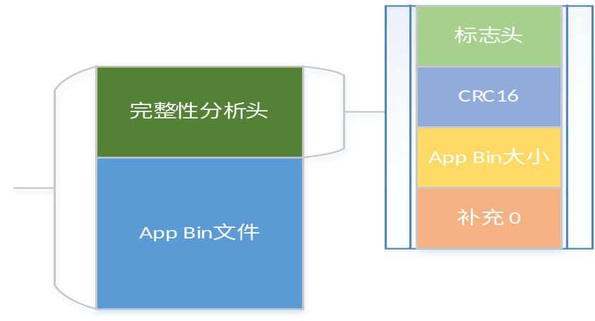
升级包完整性
由于升级的操作一旦存在升级包不完整或损坏，会导致程序异常影响产品功能，故在升级过程中的完整性检验很重要。一般导致不完整都是由于升级数据在网络传输过程可能存在丢包，如果云平台的重传等机制不完整会导致丢包。
完整性可通过CRC校验整包来完成，有些云平台有类似功能(IAR也可以设置在程序末加CRC)。目前测试的涂鸦平台是进行升级包切割分发，未对数据进行整包CRC。对应这种情况，做了一款小工具，读取生产的Bin文件，对整包CRC和长度进行读取，然后将结果数据已一页大小写入Bin起始位，同时在包头也会写入处理标志。
设备接收到数据后，先读取包头，解析出升级标志头、整包CRC16、包有效数据长度。然后从1页后读真正程序数据进行CRC16。根据接收长度和数据包长度、CRC一致性、是否有头标志来判断是否有完整数据。
软件由QT编写，CRC16位MODBUS版本。
信 多 达 集 团

Slide 25
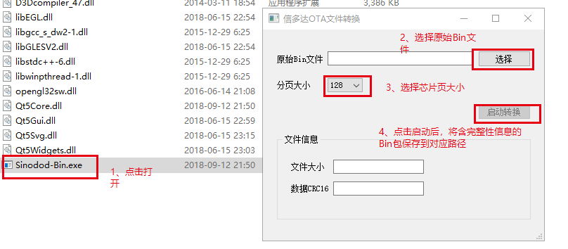
升级包完整性
工具使用
信 多 达 集 团

Slide 26
06
其他
信 多 达 集 团

Slide 27

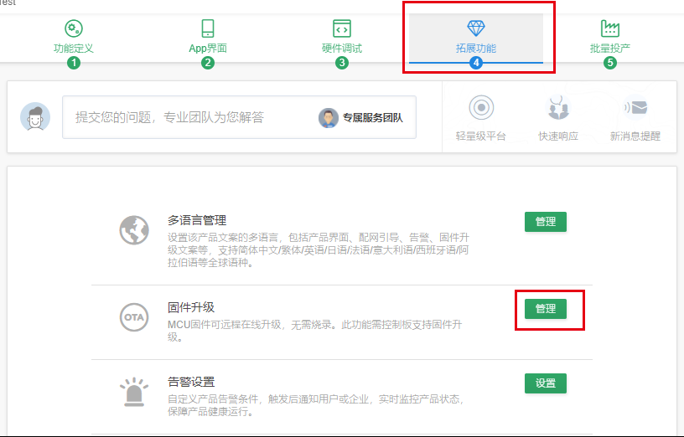
涂鸦固件升级测试
1、打包输出Bin文件，注意【protocol.h】中的版本号
2、点击对应产品中的扩展功能
信 多 达 集 团

Slide 28
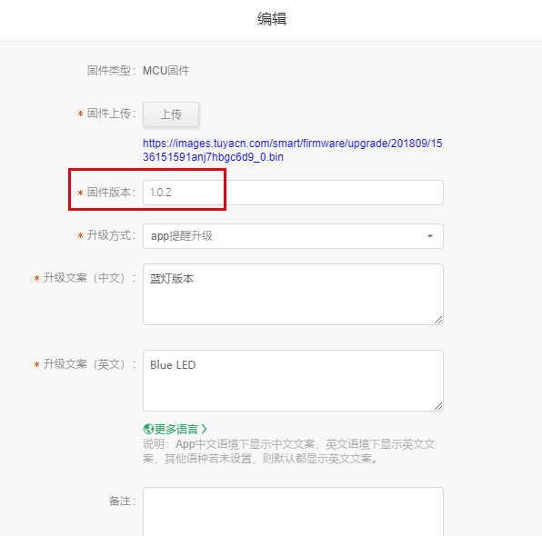
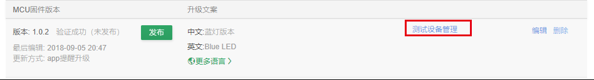
涂鸦固件升级测试
3、点击【创建新固件】填写对应的版本号及上传固件，注意版本的一致性，并添加测试设备
信 多 达 集 团

Slide 29
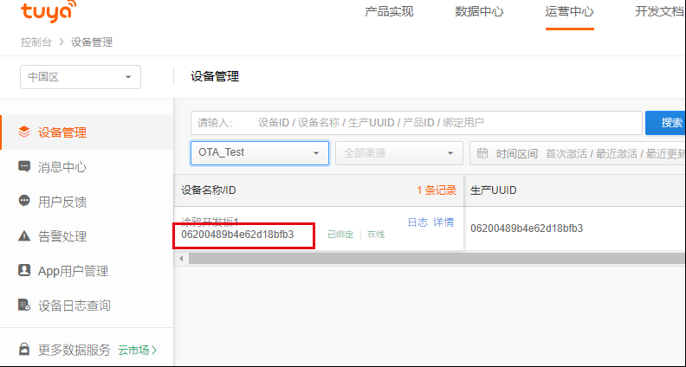
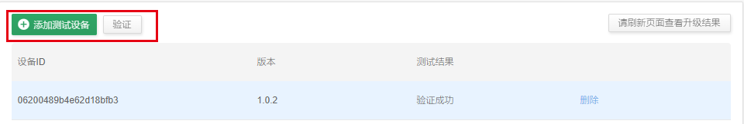
涂鸦固件升级测试
4、添加测试设备(设备ID可在中心看使用的设备)，添加后点击【验证】可以在手机端看到升级提示，点击升级进行验证
信 多 达 集 团

Slide 30
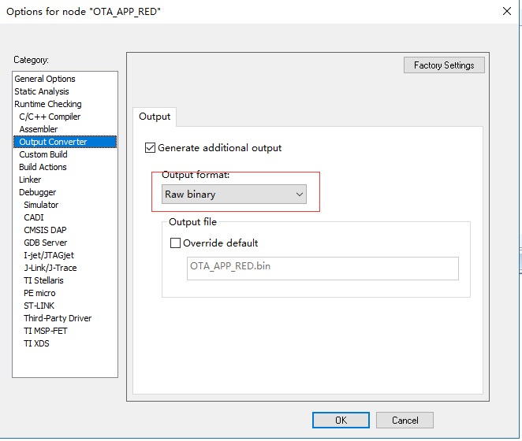
IAR生成Bin文件
【生成Bin文件】：
工程选项->输出转换->二进制
信 多 达 集 团

Slide 31
生产整合Bin文件获取
分别按偏移和大小烧录对应的BootLoder和App后，统一读出整个Flash区，可用【JFlash】完成
用专用工具合成，如Ubin.exe
信 多 达 集 团

